Slide 1

Ngữ văn 9
GV thöïc hieän:
Phạm Thị Minh Nguyệt

Slide 2
KiÓm tra bµi cò
Phát biểu cảm nghĩ của em về nhân vật Quang Trung ở hồi 14?
ĐÁP ÁN
+ Quang Trung - Nguyễn Huệ là người có trí tuệ sáng suốt, nhạy bén, hành động quyết đoán, mạnh mẽ, có tầm nhìn xa trông rộng, có ý chí quyết thắng (dẫn chứng: lên ngôi vua để thu phục lòng dân, nhận định tình hình khi quân Thanh vào nước ta sẽ tổ chức ăn Tết, đây là cơ hội chín muồi vì chúng lơ là, mất cảnh giác. Tiến quân ra Nghệ An tuyển quân, duyệt binh củng cố lực lượng. Ra lời phủ dụ khích lệ tinh thần yêu nước, ý chí chiến đấu vì độc lập dân tộc. Nhận định ngày chỉ hơn mười ngày đánh đuổi xong quân Thanh ra khỏi bờ cõi.
+ Quang Trung - Nguyễn Huệ là người anh hùng dân tộc quả cảm có tài dùng binh như thần, là người tổ chức và là linh hồn của chiến công vĩ đại ( dẫn chứng: nhận định là tới 7/1/1789 sẽ ra tới Thăng Long, nhưng rạng sáng mùng 5 đã ra tới Thăng Long với cách hành binh thần tốc sáng tạo, cách đánh bí mật, bất ngờ, trực tiếp chỉ huy một mũi tấn công vào Thăng Long, tạo sự cảm phục, ngưỡng mộ đối với các tướng sĩ.

Slide 3
TIẾT 22- 31
CHỦ ĐỀ 1: TRUYỆN KIỀU CỦA NGUYỄN DU
TIẾT 1: KHÁI QUÁT CHỦ ĐỀ
TRUYỆN KIỀU CỦA NGUYỄN DU

Slide 4
A. KHÁI QUÁT CHỦ ĐỀ
1. Truyện Kiều của Nguyễn Du
2. Đoạn trích Chị em Thúy Kiều
3. Đoạn trích Kiều ở lầu Ngưng Bích
4. Miêu tả trong văn bản tự sự
5. Miêu tả nội tâm trong văn bản tự sự

Slide 5
Cuộc đời sự nghiệp của Nguyễn Du và giá trị của Truyện Kiều
Chân dung của chị em Thúy Kiều
Tâm trạng và hoàn cảnh của Kiều khi ở lầu Ngưng Bích
Nghệ thuật tả cảnh, tả cảnh ngụ tình, tả người trong Truyện Kiều

Slide 6
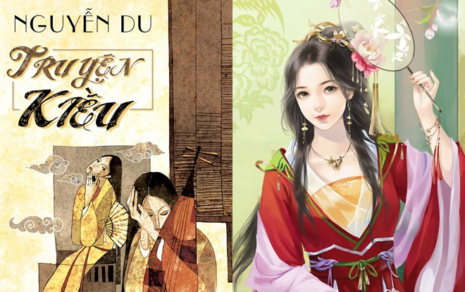

Slide 7
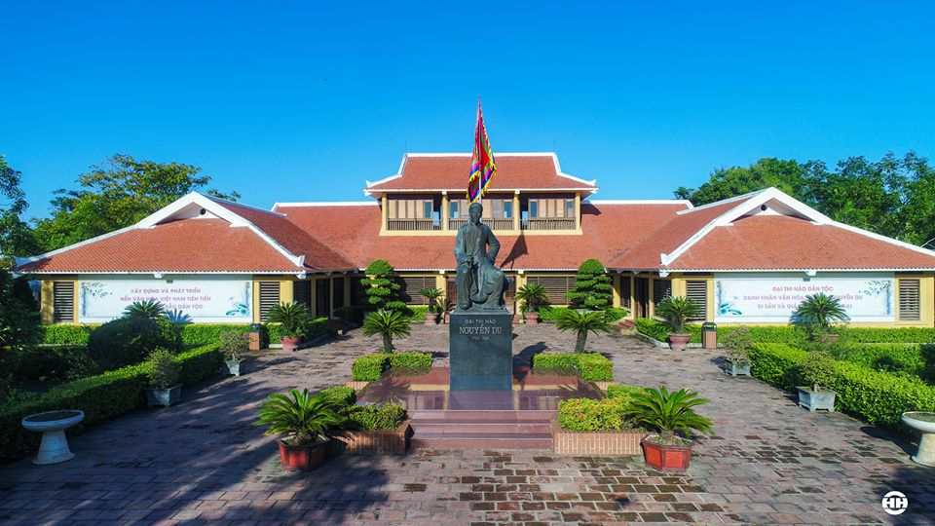
Khu lưu niệm Nguyễn Du, Nghi Xuân, Hà Tĩnh

Slide 8
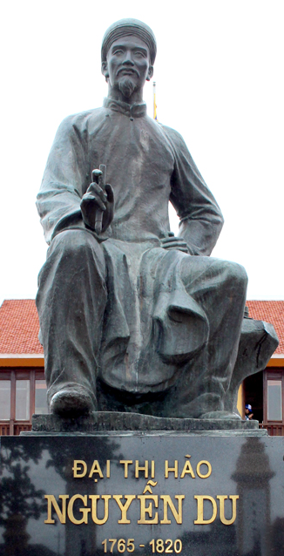
I. TÁC GIẢ NGUYỄN DU(1765-1820)
1. Gia thế
2. Thời đại
3. Cuộc đời
4. Sự nghiệp sáng tác

Slide 9
I. TÁC GIẢ NGUYỄN DU(1765-1820)
Nguyễn Du tên chữ là Tố Như, hiệu Thanh Hiên, quê ở làng Tiên Điền, huyện Nghi Xuân, tỉnh Hà Tĩnh

Slide 10
1. Gia thế
- Cha là Nguyễn Nghiễm, từng đỗ Tiến sĩ và giữ chức tể tướng, vốn là người giỏi văn chương.
- Mẹ là Trần Thị Tần, một người đẹp nổi tiếng ở đất Kinh Bắc.
- Ông có nhiều anh em cùng cha khác mẹ, trong đó có Nguyễn Khản từng làm quan to.
- Nguyễn Du xuất thân trong một gia đình đại quí tộc, có nhiều đời làm quan và có truyền thống văn chương.

Slide 11
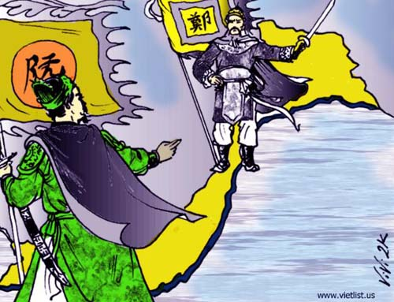
2. Thời đại
Nguyễn Du sống trong một thời kì mà xã hội có nhiều biến động, chế độ phong kiến khủng hoảng, các tập đoàn Lê -Trịnh - Nguyễn chém giết lẫn nhau. Phong trào nông dân nổi dậy khắp nơi.
Cuộc sống trong nhung lụa không được bao lâu thì rơi vào cảnh lang thang, phiêu bạt.

Slide 12
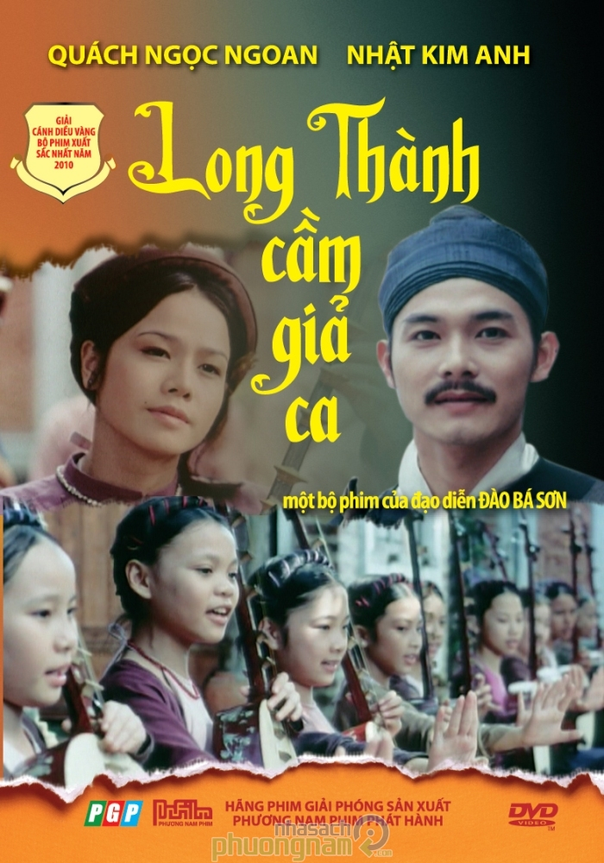
3. Cuộc đời
- Lúc nhỏ 9 tuổi mất cha, 12 tuổi mất mẹ, ông ở với anh trai Nguyễn Khản.
- Khi trưởng thành, thời thế biến loạn nên phải lưu lạc ở đất Bắc 10 năm (1786-1796); ông về ở ẩn tại quê nhà (1796-1802).
Khi Lê - Trịnh sụp đổ phải sống cực khổ
1802 Nguyễn Ánh lên ngôi Làm quan bất đắc dĩ cho nhà Nguyễn (1802-1820).
Cuộc đời có nhiều thăng trầm

Slide 13
Long thành cầm giả ca là một trong những bộ phim nhựa được xây dựng nhân sự kiện kỷ niệm đại lễ 1000 năm Thăng Long - Hà Nội. Bộ phim dựa theo ý tưởng của bài thơ Long thành cầm giả ca của thi hào Nguyễn Du. Kịch bản phim của Văn Lê được trao giải nhất trong cuộc thi viết về một nghìn năm Thăng Long. Đạo diễn là Đào Bá Sơn. Các diễn viên chính là Quách Ngọc Ngoan (vai Tố Như - Nguyễn Du) và Nhật Kim Anh (vai Cầm).^{[1]} Ngoài ra còn có các diễn viên nổi tiếng khác tham gia như Trần Lực, Bùi Bài Bình.^{[2}

Slide 14
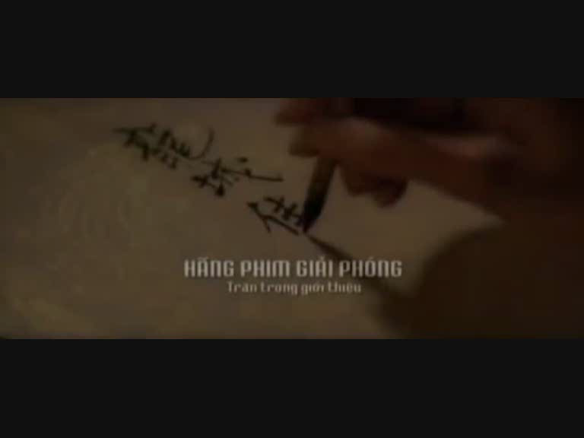
Traile Long Thành cầm giả ca

Slide 15
nền văn học nước nhà
* Nguyễn Du có vốn tri thức sâu rộng,
đặc biệt am hiểu
nền văn học trung quốc
- Vốn sống rất phong phú, từng trải: đi nhiều, tiếp xúc với nhiều con người, cảnh đời.
- Có sự đồng cảm sâu sắc với nỗi khổ con người.
Sống thanh liêm, ưa thích cuộc sống thầm lặng.
Ông để lại cho đời 1 sự nghiệp văn chương có giá trị.

Slide 16
4. Sự nghiệp sáng tác
Tác phẩm chữ Hán: 243 bài thơ in trong 3 tập
“Thanh hiên thi tập”,
“Nam trung tạp ngâm”,
“Bắc hành tạp lục”...
- Tác phẩm chữ Nôm: “Truyện Kiều”, “ Văn chiêu hồn”…
Truyện Kiều với 3254 câu lục bát, cụ Nguyễn Du đưa thơ ca dân tộc lên đỉnh cao của thi ca nghệ thuật.
Nguyễn Du là đại thi hào dân tộc. Năm 1965, được vinh danh là danh nhân văn hoá thế giới, thiên tài văn học, một nhà nhân đạo chủ nghĩa lớn.

Slide 17
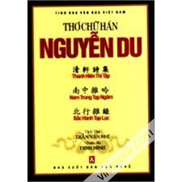
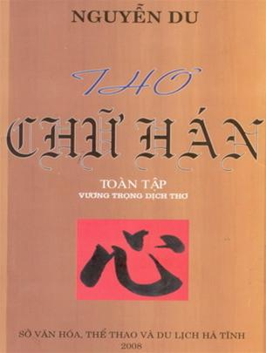

Slide 18

TIẾT 21: CHỦ ĐỀ I
TIẾT 2: TRUYỆN KIỀU CỦA NGUYỄN DU- TÁC PHẨM
TiÕng th¬ ai ®éng ®Êt trêi
Nghe như­ non nư­íc väng lêi ngµn thu.
Nghìn năm sau nhí NguyÔn Du
TiÕng thư­¬ng như­ tiÕng mÑ ru những ngµy.

Slide 19
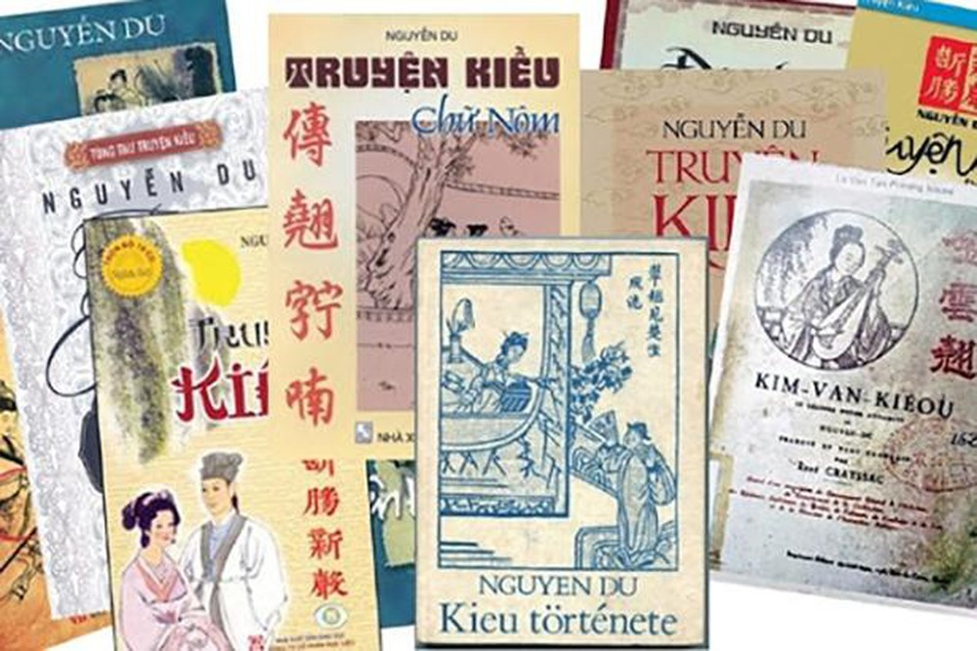
II. TÁC PHẨM TRUYỆN KIỀU
1. Nguồn gốc, Hoàn cảnh sáng tác
2. Thể loại
3. Tóm tắt tác phẩm
4. Giá trị của truyện Kiều

Slide 20
Truyện Kiều – tên gốc là Đoạn trường tân thanh, là truyện thơ chữ Nôm theo thể lục bát của Nguyễn Du, gồm 3254 câu lục bát, dựa theo tiểu thuyết Kim Vân Kiều truyện của Thanh Tâm Tài Nhân (Trung Quốc).
Hoàn cảnh sáng tác: Tác phẩm ra đời khoảng đầu thế kỉ 19,
Có thuyết nói Nguyễn Du viết Truyện Kiều sau khi đi sứ Trung Quốc (1814-1820). Lại có thuyết nói ông viết trước khi đi sứ, có thể vào khoảng thời gian làm Cai bạ ở Quảng Bình (1804-1809). Thuyết sau được nhiều người chấp nhận hơn. Ngay sau khi ra đời, Truyện Kiều được nhiều nơi khắc in và lưu hành rộng rãi. Hai bản in xưa nhất hiện còn là bản của Liễu Văn Đường (1871) và bản của Duy Minh Thị (1872), đều ở thời vua Tự Đức.
Nội dung chính của truyện xoay quanh quãng đời lưu lạc sau khi bán mình chuộc cha của Thúy Kiều-nhân vật chính trong truyện, một cô gái “sắc nước hương trời” và có tài “ cầm ký thi họa” nhưng cuộc đời lại gặp lắm truân chuyên.

Slide 21


Slide 22

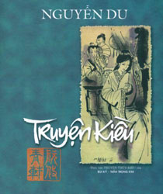

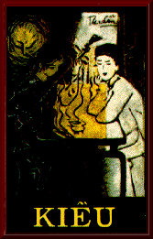
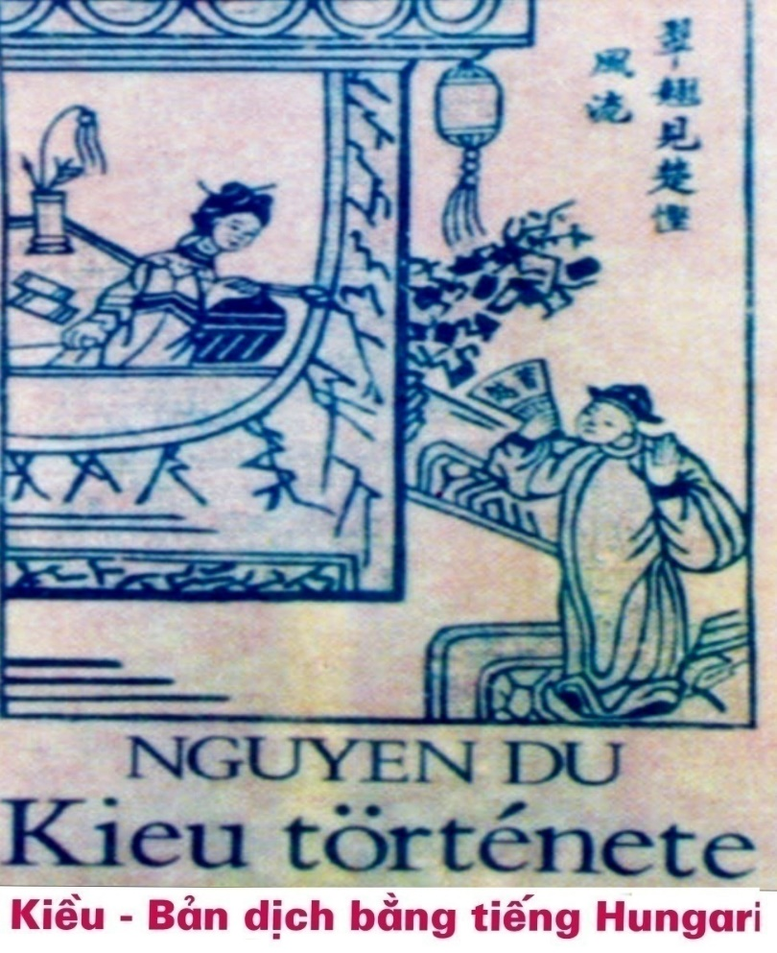
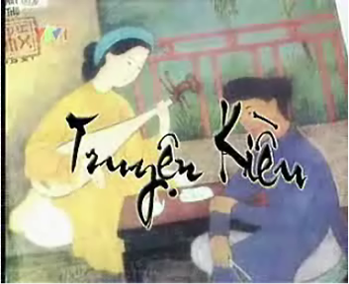
Những phiên bản về Truyện Kiều

Slide 23
Mối quan hệ giữa Truyện Kiều và Kim Vân Kiều truyện
Như chúng ta đã biết Truyện Kiều của Nguyễn Du và Kim Vân Kiều truyện của Thanh Tâm Tài Nhân có mối quan hệ mật thiết với nhau. Nói cho đúng hơn thì Truyện Kiều có nguồn gốc từ Kim Vân Kiều truyện đời Thanh. Thế nhưng hai tác phẩm này lại có hai số phận hoàn toàn khác nhau. Nếu như Truyện Kiều của Nguyễn Du được nhiều người ưa chuộng và được dịch ra nhiều thứ tiếng khác nhau (khoảng 30 bản dịch ra 20 tiếng nước ngoài. Ngoài ra đã có những công trình nghiên cứu so sánh Truyện Kiều với một số tác phẩm của một số nền văn học dân tộc khác như văn học Nga, văn học Đức, văn học Hàn Quốc, …). Thì Kim Vân Kiều truyện lại phải chịu một số phận bất hạnh. Cuốn sách của Thanh Tâm Tài Nhân bị vùi lấp hàng mấy thế kỉ trong văn học sử Trung Quốc. Nó thất truyền và gần như không tồn tại trong lịch sử văn học Trung Quốc.

Slide 24
2. Thể loại: Theo kết cấu truyện Nôm, viết theo thể lục bát
Gặp gỡ- Chia li- Đoàn tụ
Truyện thơ Nôm hay Truyện Nôm thể thơ tiếng Việt viết bằng chữ Nôm (thường là thơ lục bát) để kể chuyện (trần thuật). Ðây là một loại hình tự sự có khả năng phản ánh về hiện thực của xã hội và con người với một phạm vi tương đối rộng, vì vậy có người gọi truyện thơ Nôm là trung thiên tiểu thuyết (tiểu thuyết vừa). Nội dung của truyện thơ Nôm thường phản ánh đời sống xã hội cũng như thể hiện quan niệm, lí tưởng nhân sinh của tác giả thông qua việc miêu tả và thường là miêu tả chi tiết, tường thuật lại một cách tương đối trọn vẹn cuộc đời, tính cách nhân vật bằng một cốt truyện với chuỗi các biến cố, sự kiện nổi bật. Truyện thơ Nôm tiêu biểu cho văn học cổ điển Việt Nam, nở rộ vào cuối thế kỷ XVIII, đầu thế kỷ XIX, do viết bằng tiếng Việt dùng chữ Nôm nên được gọi là truyện Nôm.

Slide 25
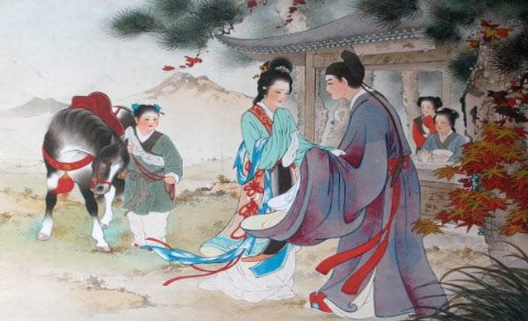
3. Tóm tắt tác phẩm: Truyện Kiều gồm 3254 câu thơ lục bát, được chia làm 3 phần:
Phần một: Gặp gỡ và đính ước
Gia thế và tài sắc chị em Thúy Kiều
Gặp gỡ Kim Trọng
- Đính ước thề nguyền

Slide 26
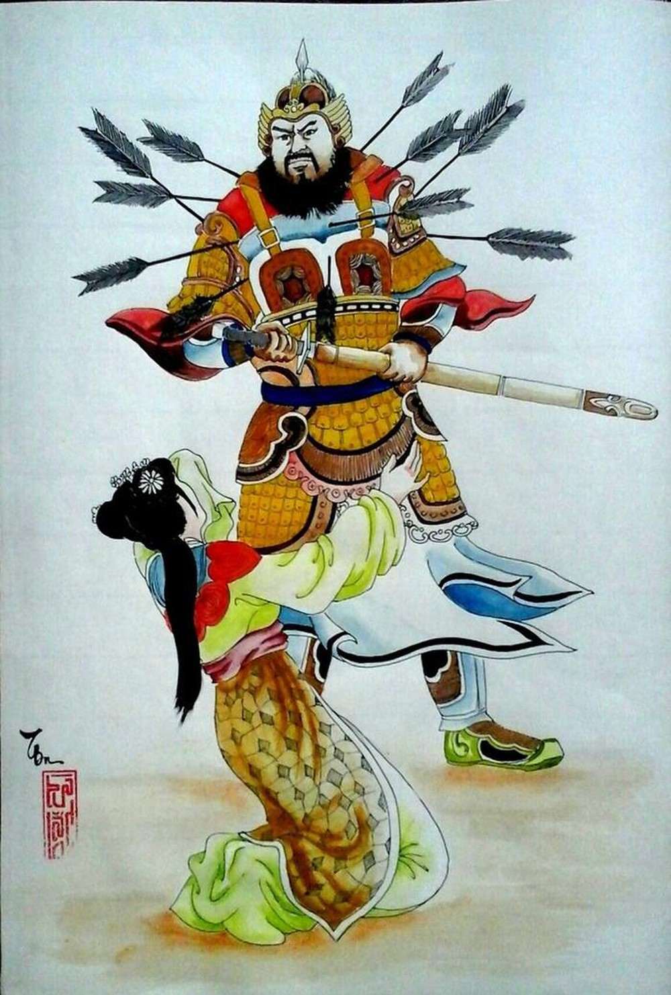
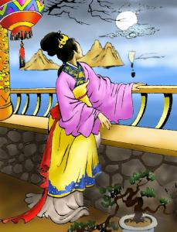
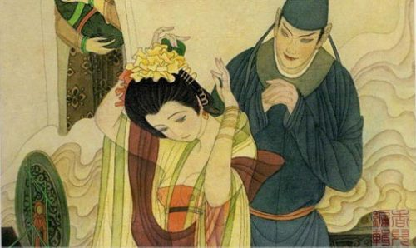
Phần hai: Gia biến và lưu lạc
- Thúy Kiều bán mình cứu cha
- Thúy Kiều rơi vào tay họ Mã
- Thúy Kiều mắc mưu Sở Khanh, vào lầu xanh lần 1
- Thúy Kiều gặp gỡ làm vợ Thúc Sinh bị Hoạn Thư đầy đoạ.
- Thúy Kiều vào lầu xanh lần 2, gặp gỡ Từ Hải.
- Thúy Kiều mắc lừa Hồ Tôn Hiến.
- Thúy Kiều nương nhờ cửa phật.

Slide 27
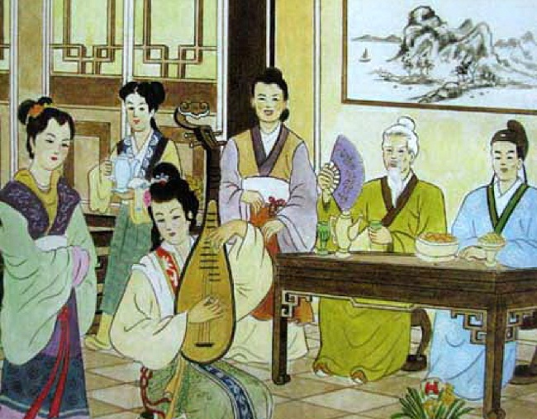
Phần ba: Đoàn tụ

Slide 28
TÓM TẮT
Thúy Kiều, nhân vật chính trong Truyện Kiều, một cô gái tài sắc vẹn toàn, có tâm hồn cao thượng. Nhận dịp du xuân, nàng gặp Kim Trọng, một thanh niên hào hoa phong nhã. Hai người yêu nhau và cùng nhau thề nguyền thủy chung. Nhưng tai họa bất ngờ ập đến với Kiều. Gia đình bị nạn. Kiều tự nguyện bán mình chuộc cha. Bị bọn Mã Giám Sinh và Tú Bà đưa vào lầu xanh. Kiều định tự tử để thoát khỏi cảnh ô nhục nhưng không được. Sau lần mắc mưu Sở Khanh đi trốn bị bắt lại, bị đánh đập tàn nhẫn, nàng đành chịu tiếp khách. Ít lâu sau, Kiều được Thúc Sinh – một kẻ giàu có say mê nàng, chuộc nàng về làm vợ lẽ. Nhưng chưa được một năm Kiều lại bị Hoạn Thư, vợ cả của Thúc Sinh, bày mưu bắt về hành hạ. Nàng bị bắt làm con ở hầu rượu gãy đàn mua vui cho vợ chồng ả. Khổ nhục quá, Kiều bỏ trốn khỏi nhà Hoạn Thư nhưng lại lọt vào một lầu xanh khác.

Slide 29
Ở đây, nàng gặp Từ Hải và trở thành vợ người anh hùng này. Phất cờ khởi nghĩa, hùng cứ một phương, Từ Hải giúp Kiều báo ân báo oán. Nhưng cũng chẳng bao lâu, Kiều bị mắc lừa Hồ Tôn Hiến, nàng khuyên Từ Hải ra hàng phục triều đình, Từ Hải bị phản bội và chết đứng. Kiều bị làm nhục và bị ép gả cho một viên thổ quan. Đau xót và tủi nhục, nàng đã tự tử ở sông Tiền Đường nhưng lại được sư Giác Duyên cứu sống. Kim Trọng và gia đình Thúy Kiều đi tìm. Sau mười lăm năm trời lưu lạc, Kiều trở lại sum họp với gia đình. Nàng từ chối không chắp nối mối duyên xưa cùng Kim Trọng mà họ trở thành bạn bè để giữ tình cảm cho được trong sáng và đẹp đẽ.

Slide 30
NHỮNG CÂU THƠ HAY MIÊU TẢ NHÂN VẬT TRONG TRUYỆN KIỀU
Thúy Kiều:
Kiều càng sắc sảo, mặn mà,
So bề tài, sắc, lại là phần hơn.
Làn thu thủy, nét xuân sơn,
Hoa ghen thua thắm, liễu hờn kém xanh.

Slide 31
Kim Trọng:
Dùng dằng nửa ở nửa về,
Nhạc vàng đâu đã tiếng nghe gần gần.
Trông chừng thấy một văn nhân
Lỏng buông tay khấu bước lần dặm băng.
Đề huề lưng túi gió trăng,
Sau chân theo một vài thằng con con.
Tuyết in sắc ngựa câu giòn,
Cỏ pha màu áo nhuộm non da trời.

Slide 32
Thúc Sinh
Khách du bỗng có một người
Kì Tâm họ Thúc, cũng nòi thư hương.
Vốn người huyện Tích, châu Thường
Theo nghiêm đường mở ngôi hàng Lâm Tri.
Từ Hải
“Đội trời đạp đất ở đời
Họ Từ, tên Hải vốn người Việt Đông
Giang hồ quen thói vẫy vùng,
Gươm đàn nửa gánh, non sông một chèo.”
Râu hùm, hàm én, mày ngài.
Vai năm tấc rộng, thân mười thước cao”

Slide 33
NHÂN VẬT PHẢN DIỆN
Mã Giám Sinh:
Quá niên trạc ngoại tứ tuần
Mày râu nhẵn nhụi, áo quần bảnh bao.
Trước thầy sau tớ lao xao
Nhà băng đưa mối rước vào lầu trang.
Ghế trên ngồi tót sỗ sàng,

Slide 34
Tú Bà:
Xe châu dừng bánh cửa ngoài,
Rèm trong đã thấy một người bước ra.
Thoắt trông lờn lợt mầu da,
Ăn gì cao lớn đẫy đà làm sao?
Sở Khanh:
Một chàng vừa trạc thanh xuân
Hình dong chải chuốt, áo khăn dịu dàng;
Nghĩ rằng cũng mạch thư hương,
Hỏi ra mới biết rằng chàng Sở Khanh.

Slide 35
3. Giá trị của truyện Kiều: a. Giá trị nội dung:
- Giá trị hiện thực :
+ Quan lại bất chấp công lý, sẵn sàng chà đạp lên quyền sống con người (Gia đình Kiều bị vu oan...)
+ Tố cáo XH đồng tiền có thế lực vạn năng ( Trong tay sẵn có đồng tiền/Giàu lòng đổi trắng thay đen khó gì)
+ Các thế lực tàn bạo, lưu mạnh, côn đồ ức hiếp, chà đạp người lương thiện ( Tú Bà. Mã Giám Sinh, Sở Khanh, Bạc Bà, ...)
- Người lương thiện là nạn nhân của XH thối nát luôn bị áp bức, vùi dập:
+ Bị cướp đi quyền sống, bị cướp bóc, vu oan...
+ Bị chà đạp về nhân phẩm

Slide 36
3. Giá trị của truyện Kiều:
Giá trị nhân đạo: Truyện Kiều là tiếng nói thương cảm trước số phận bi kịch của con người, là tiếng nói khẳng định, đề cao tài năng, nhân phẩm và những khát vọng chân chính của con người: Quyền sống, tự do, công lí, tình yêu, hạnh phúc.

Slide 37
Phát hiện, trân trọng, ngợi ca những phẩm chất, giá trị tốt đẹp của con người thông qua hình tượng nhân vật Kiều. Kiều là hiện thân của tài năng, một người phụ nữ tài sắc vẹn toàn. Kiều đẹp cả về nhan sắc và tài năng.
Làn thu thủy, nét xuân sơn
Hoa ghen thua thắm, liễu hờn kém xanh”,
“Thông minh vốn sẵn tính trời,
Pha nghề thi hoạ đủ mùi ca ngâm.

Slide 38
Cảm thương, xót xa cho số phận đau thương của con người. Khi xây dựng nhân vật Kiều, Nguyễn Du đã lấy đúng hình tượng của những người phụ nữ “hồng nhan bạc phận” thời phong kiến. Kiều là người con hiếu thảo, cha bị tù tội do gia đình gặp biến cố, bọn tham quan hãm hại “sạch sành vét cho đầy túi tham”. Vì cứu cha và gia đình, Kiều đã quyết định hi sinh đi hạnh phúc riêng của bản thân mình. Kiều bán mình chuộc cha. Hành động của Kiều chứa đựng tinh thần nhân đạo, sự hiếu thảo, hiếu nghĩa khiến người đọc không khỏi xúc động xót xa.
Hạt mưa sá nghĩ phận hèn,
Liều đem tấc cỏ quyết đền ba xuân”
hay:
“Thà rằng liều một thân con,
Hoa dù rã cánh, lá còn xanh cây”

Slide 39
Lên án, tố cáo những thế lực bạo tàn chà đạp lên quyền sống,
quyền hạnh phúc của con người
Sự thấu hiểu ước mơ, khát vọng tự do của con người.
Quyền tự do yêu đương vượt qua lễ giáo phong kiến
Dưới cầu nước chảy trong veo,
Bên cầu tơ liễu bóng chiều thướt tha.
Người đâu gặp gỡ làm chi
Trăm năm biết có duyên gì hay không?
Quyền tự do vượt khỏi tư tưởng trung quân ái quốc
Anh hùng tiếng đã gọi rằng
Giữa đường dẫu thấy bất bằng mà tha”.
…..Rằng: Từ là đấng anh hùng.
Dọc ngang trời rộng vẫy vùng biển khơi”.

Slide 40
3. Giá trị của truyện Kiều:
b. Giá trị nghệ thuật:
Truyện Kiều là 1 kiệt tác với bút pháp của nghệ sỹ thiên tài Nguyễn Du trên tất cả các phương diện: thể loại, ngôn từ, bố cục, kết cấu; đặc biệt là cách xd hình tượng và tính cách nhân vật.
+ Ngôn ngữ văn học dân tộc và thể thơ lục bát đạt đến đỉnh cao rực rỡ.

Slide 41
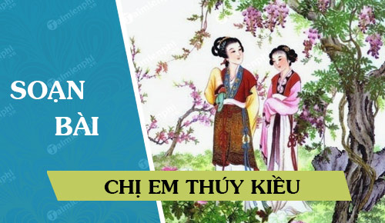
TIẾT
24-25

Slide 42
I. TÌM HIỂU CHUNG
3. Vị trí đoạn trích: nằm phần mở đầu “Gặp gỡ và đính ước” từ câu 15 đến câu 38
* Đoạn trích giới thiệu về vẻ đẹp, tài đức của hai chị em Thuý Kiều.

Slide 43
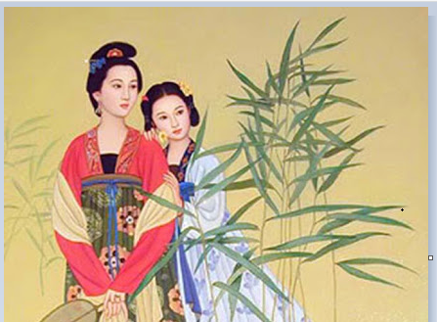

Slide 44
4/ Bố cục đoạn trích :
- 4 câu đầu : Giới thiệu chung hai chị em Kiều.
- 4 câu tiếp : Miêu tả chân dung Thúy Vân.
- 12 câu tiếp : Miêu tả sắc và tài của Thúy Kiều.
- 4 câu cuối : Cuộc sống êm đềm của hai chị em Kiều.

Slide 45
II/ Đọc – hiểu văn bản :
1/ Vẻ đẹp chung của hai chị em Kiều :
Tác giả giới thiệu chị em Kiều có vẻ đẹp như thế nào ?

Slide 46
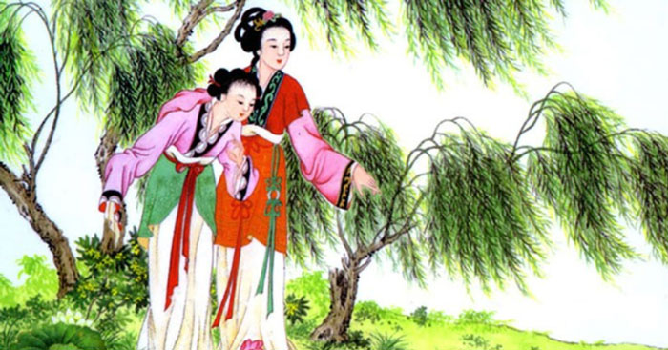

Slide 47
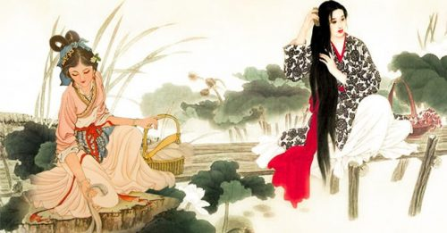

Slide 48
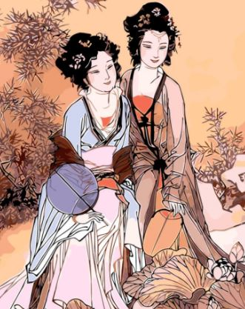

Slide 49
II. ĐỌC- HIỂU VĂN BẢN:
1. Vẻ đẹp chung của 2 chị em Kiều:
- “Tố nga”→ ẩn dụ người con gái đẹp như vầng trăng sáng mát diệu.
- “Thúy Kiều là chị, em là Thúy Vân”→ giới thiệu thứ bậc trong gia đình, khẳng định tình cảm gắn bó
- Bằng nghệ thuật tiểu đối, bút pháp ước lệ, tác giả gợi tả vẻ đẹp của chị em Thúy Kiều. Cả hai đều xinh đẹp với vóc dáng mảnh mai tao nhã, tâm hồn trong trắng.
- “Mỗi người một vẻ mười phân vẹn mười”→ thành ngữ nhấn mạnh mỗi người có một vẻ đẹp riêng nhưng đều đạt đến hoàn mỹ.

Slide 50
2/ Vẻ đẹp của Thúy Vân :
Thúy Vân có vẻ đẹp như thế nào ?

Slide 51
2. Vẻ đẹp của Thuý Vân:
- Giới thiệu khái quát: “Trang trọng” : vẻ đẹp đoan trang, cao sang, quý phái.
+ Khuôn trăng… +Nét ngài …
+ Hoa cười + Ngọc thốt đoan trang
+ Mây thua nước tóc, tuyết nhường màu da
- Sử dụng biện pháp so sánh, ẩn dụ, ước lệ
-> vẻ đẹp đầy sức sống thể hiện sự phúc hậu, đoan trang.

Slide 52

2/ Vẻ đẹp Thúy Vân :
→ Các đường nét như khuôn mặt, mái tóc, làn da, nụ cười, giọng nói được miêu tả bằng bút pháp ước lệ → Vẻ đẹp hài hòa, phúc hậu, êm đềm với thiên nhiên nên dự báo cuộc đời nàng sẽ bình lặng, suôn sẻ.

Slide 53
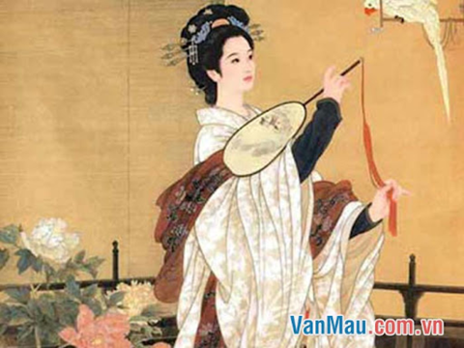
3/ Vẻ đẹp của Thúy Kiều :
Sắc đẹp được miêu tả tập trung nhất ở những dòng thơ nào?

Slide 54
3. Vẻ đẹp của Thuý Kiều:
* Miêu tả qua ba phương diện: nhan sắc, tài năng, số phận
* Giới thiệu khái quát: “Sắc sảo mặn mà”→ từ láy đứng sau phó từ “càng” gợi nên vẻ đẹp về trí tuệ và tâm hồn.
→ nghệ thuật đòn bẩy
Vẻ đẹp nhan sắc:
- Vẫn với bút pháp ước lệ, miêu tả kĩ đôi mắt, sống động, trong sáng, long lanh, linh hoạt và đôi lông mày thanh tú, trên gương mặt trẻ trung làm cho Kiều có vẻ đẹp sắc sảo, sống động khiến cho hoa và liễu phải ghen hờn.
→ Kiều đẹp nghiêng nước nghiêng thành -> một vẻ đẹp sắc sảo mặn mà

Slide 55
b. Vẻ đẹp tài năng:
- Nguyễn Du dành phần nhiều câu thơ để miêu tả tài năng của Kiều
+ Tài bao gồm: thơ, hoạ, ca hát, đánh đàn, soạn nhạc,…
-Tài của Kiều đạt đến mức lí tưởng theo quan điểm chuẩn mực phong kiến
- Sở trường: tài đàn. Cung đàn bạc mệnh mà Kiều tự sáng tác chính là sự ghi lại tiếng lòng của một trái tim đa sầu, đa cảm.
* Vẻ đẹp của Kiều là sự kết hợp của cả “ sắc, tài , tình”. Tác giả đã dùng câu thành ngữ “nghiêng nước nghiêng thành” để cực tả giai nhân.
→ Với sắc và tài của Thuý Kiều đã dự báo tr­ước một số phận đau khổ.

Slide 56
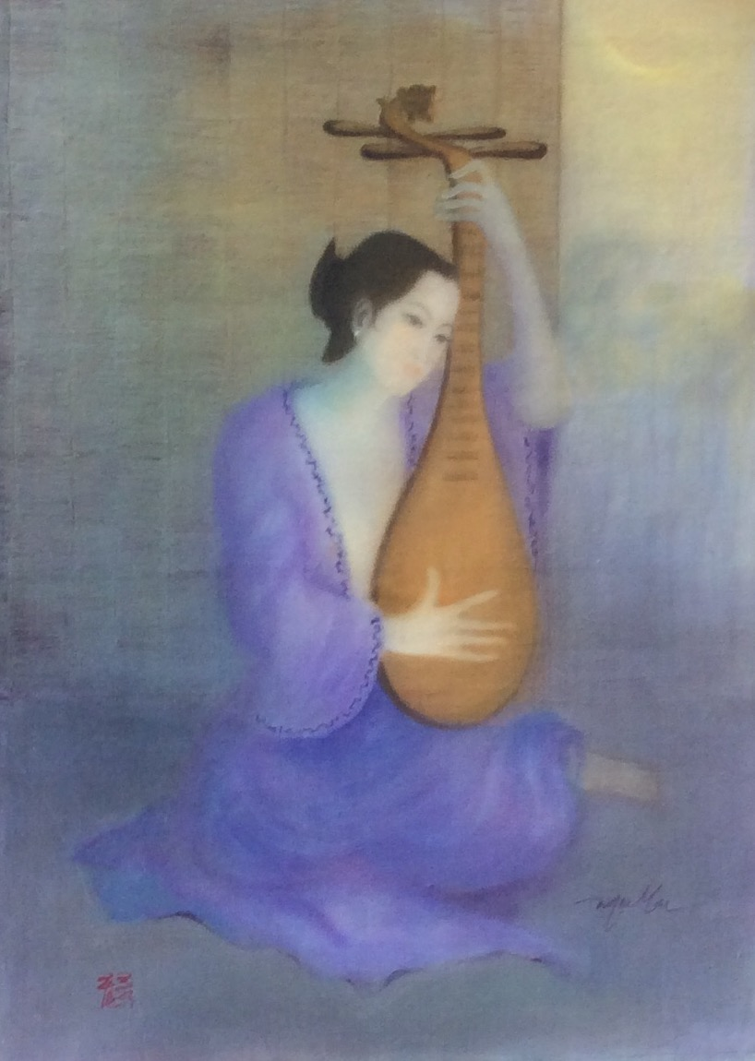
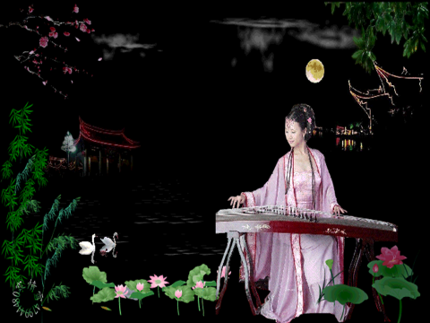

Slide 57
Trong hai bức chân dung Thúy Vân và Thúy Kiều
thì bức chân dung nào
nổi bật hơn ?
Vì sao ?

Slide 58
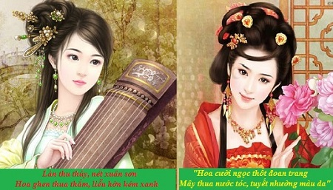

Slide 59
*Trong hai bức chân dung Thúy Vân và Thúy Kiều thì bức chân dung Kiều nổi bật hơn :
- Đúng với dụng ý tác giả : tái hiện cuộc đời đầy đau khổ của nàng Kiều tài hoa bạc mệnh.
- Số câu thơ dành miêu tả Kiều nhiều hơn Vân.
- Thúy Vân tả về sắc, về tính cách còn Kiều tả về vẻ đẹp của sắc, của tài, của tình.
- Tả Thúy Vân trước làm nền để làm nổi bật chân dung Thúy Kiều sau đó.

Slide 60
c. Cuộc sống của hai chị em:
“Phong lưu” : gia đình khuôn phép nề nếp.
→ Nếp sống phong lưu quý phái, êm đềm, đoan trang, kín đáo.
-“Xuân xanh xấp xỉ tới tuần cập kê”: hai nàng đã đến tuổi lấy chồng.
- “Êm đềm trướng rủ màn che” : cuộc sống êm đềm, bình lặng.
- “Ong bướm đi về mặc ai”: sống đức hạnh, khuôn phép, theo lễ giáo.

Slide 61
III. Tổng kết:
1. Nghệ thuật :
- Sử dụng những hình ảnh tượng trưng, ước lệ, nghệ thuật đòn bẩy, sử dụng ngôn ngữ tài tình.
2. Ý nghĩa văn bản: Chị em TK thể hiện tài năng nghệ thuật và cảm hứng nhân văn tác giả ND
• Ghi nhớ ( sgk/ )

Slide 62


Slide 63

I. Tìm hiểu chung
1. Vị trí đoạn trích:
Đoạn trích gồm 22 câu (từ câu 1033 đến câu 1054).
Đoạn trích nằm ở phần II: Gia biến và lưu lạc.
* Nội dung: tâm trạng của Thúy Kiều khi ở lầu Ngưng Bích.

Slide 64
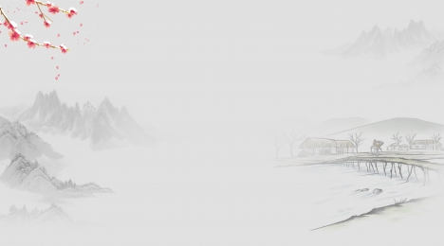
Đoạn trích:
Kiều ở lầu Ngưng Bích
Trước lầu Ngưng Bích khóa xuân
Vẻ non xa tấm trăng gần ở chung
Bốn bề bát ngát xa trông
Cát vàng cồn nọ bụi hồng dặm kia
Bẽ bàng mây sớm đèn khuya
Nửa tình nửa cảnh như chia tấm lòng
Buồn trông cửa bể chiều hôm
Thuyền ai thấp thoáng cánh buồm xa xa
Buồn trông ngọn nước mới sa
Hoa trôi man mác biết là về đâu?
Buồn trông nội cỏ rầu rầu
Chân mây mặt đất một màu xanh xanh
Buồn trông gió cuốn mặt duềnh
Ầm ầm tiếng sóng kêu quanh ghế ngồi.
Tưởng người dưới nguyệt chén đồng
Tin sương luống những rày trông mai chờ
Bên trời góc bể bơ vơ
Tấm son gột rửa bao giờ cho phai
Xót người tựa cửa hôm mai
Quạt nồng ấp lạnh những ai đó giờ
Sân Lai cách mấy nắng mưa
Có khi gốc tử đã vừa người ôm.

Slide 65

Giải thích từ khó
1
Khóa xuân:
Khóa kín tuổi xuân, ý nói cấm cung; ở đây chỉ việc Kiều bị giam lỏng.
2
Bẽ bàng:
Xấu hổ, tủi thẹn.
3
Chén đồng:
Chén rượu thề nguyền, cùng lòng, cùng dạ với nhau.
4
Tấm son:
Tấm lòng son, chỉ tấm lòng chung thủy gắn bó.
5
Mùa hè, trời nóng nực thì quạt cho cha mẹ ngủ; mùa đông trời lạnh giá thì vào nằm trước để khi cha mẹ ngủ chỗ nằm đã ấm sẵn.
Quạt nồng ấp lạnh:

Slide 66
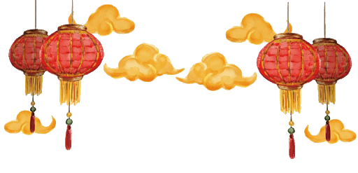
Bố cục
6 câu thơ đầu: Khung cảnh lầu Ngưng Bích
8 câu thơ tiếp: Nỗi nhớ thương Kim Trọng và mẹ cha
8 câu thơ cuối:
Tâm trạng Thúy Kiều

Slide 67

Văn bản: KIỀU Ở LẦU NGƯNG BÍCH
(Trích “Truyện Kiều” của Nguyễn Du)
I. Tìm hiểu chung.
II. Đọc hiểu văn bản.
1. Tâm trạng chung của Kiều (6 câu thơ đầu) :
Trước lầu Ngưng Bích khóa xuân,
Vẻ non xa tấm trăng gần ở chung.
Bốn bề bát ngát xa trong,
Cát vàng cồn nọ bụi hồng dặm kia.
Bẽ bàng mây sớm đèn khuya,
Nửa tình nửa cảnh như chia tấm lòng.
- Không gian: non xa, trăng gần, cát vàng, bụi hồng
→ Gợi sự mênh mông, hoang vắng đến rợn người, sự xa lạ và cách biệt của không gian
=>Tâm trạng cô đơn của Kiều.
- Thời gian : mây sớm, đèn khuya
→ Sự tuần hoàn, khép kín.
Tâm trạng bẽ bàng, chán ngán, buồn tủi.
Nghệ thuật tả cảnh ngụ tình, từ láy

Slide 68

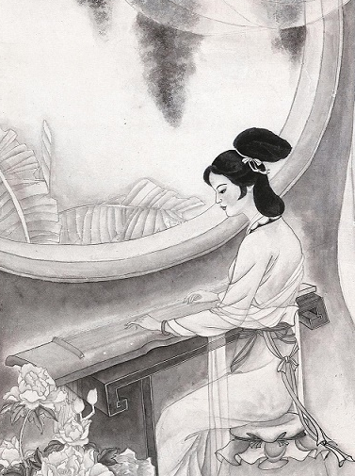
Bị giam lỏng ở lầu Ngưng Bích, Kiều trơ trọi, cô đơn, buồn tủi giữa sự mênh mông, hoang vắng đến rợn người. Cảnh có thể là cảnh thực mà cũng có thể là cảnh mang tính ước lệ, miêu tả thiên nhiên để diễn tả tâm trạng, đó chính là bút pháp tả cảnh ngụ tình của Nguyễn Du. Ngoài ra, tác giả còn dùng nghệ thuật liệt kê, phép đối lập làm cho cảnh hiện ra bốn bề bát ngát mênh mông đối lập với lòng người cô đơn trống vắng nơi xứ người.

Slide 69
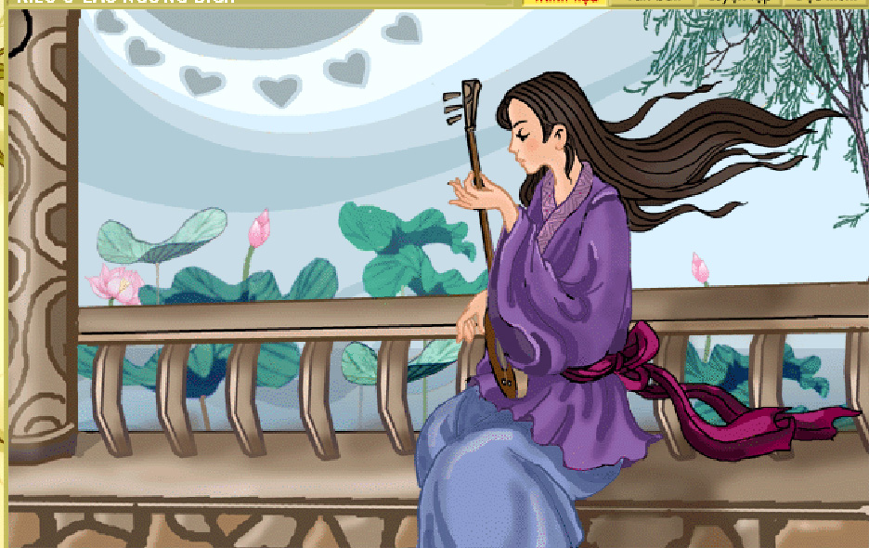
Văn bản: KIỀU Ở LẦU NGƯNG BÍCH
(Trích “Truyện Kiều” của Nguyễn Du)
I. Tìm hiểu chung.
II. Đọc hiểu văn bản.
2. Nỗi nhớ thương của Kiều (8 câu thơ tt) :
Tưởng người dưới nguyệt chén đồng,
Tin sương luống những rày trông mai chờ.
Bên trời góc biển bơ vơ,
Tấm son gột rửa bao giờ cho phai.
Xót người tựa cửa hôm mai,
Quạt nồng ấp lạnh những ai đó giờ ?
Sân Lai cách mấy nắng mưa,
Có khi gốc tử đã vừa người ôm.
Nỗi nhớ Kim Trọng
Nỗi nhớ
cha mẹ

Slide 70
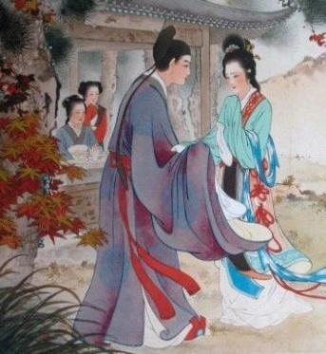
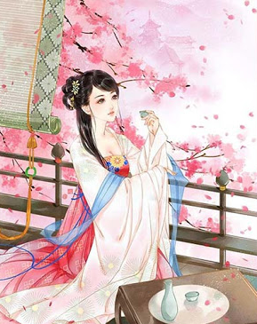
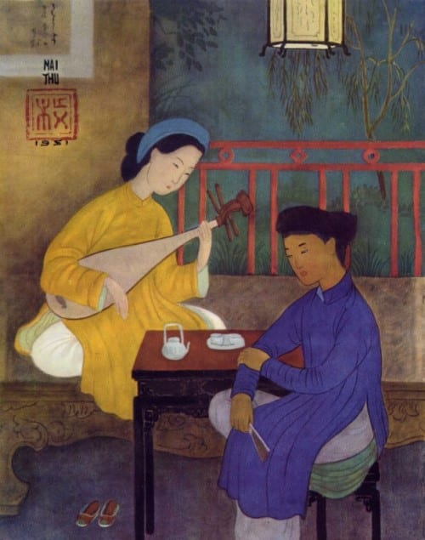
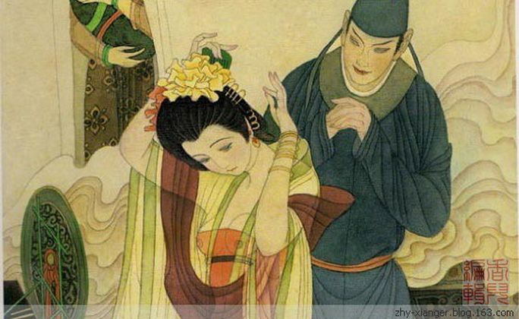
2. Nỗi nhớ thương của Kiều:
a. Kiều nhớ thương Kim Trọng
Tưởng người dưới nguyệt chén đồng,
Tin sương luống những rày trông mai chờ.
Bên trời góc bể bơ vơ,
Tấm son gột rửa bao giờ cho phai.

Slide 71
- Khi nghĩ về Kim Trọng, nàng nhớ đến lời thề đôi lứa.
Tưởng
- Tưởng tượng nỗi đau khổ, nhớ nhung của Kim Trọng
- Tưởng tượng Kim Trọng đang mong ngóng mình, mà mình vẫn bặt vô âm tín.
- Vừa là nhớ, vừa là hình dung, tưởng tượng ra Kim Trọng đang trò chuyện với mình.
- “Tấm son gột rửa bao giờ cho phai” có thể hiểu theo 2 cách:
+ Nhớ thương Kim Trọng không bao giờ quên.
+ Tấm son trong trắng của Kiều bị hoen ố, không gột rửa được.
=> Kiều day dứt, sầu khổ.
Lời thơ ít, ý thơ nhiều => ngôn ngữ độc thoại nội tâm, tiếc nuối cho mối tình đầu.
Kiều nhớ lời thề nguyền lứa đôi (dưới nguyệt chén đồng); tưởng tượng Kim Trọng đang nhớ mình vô vọng. Kiều đau đớn, xót xa chung thủy trọn tình khi nhớ về Kim Trọng.

Slide 72
Văn bản: KIỀU Ở LẦU NGƯNG BÍCH
(Trích “Truyện Kiều” của Nguyễn Du)
I. Tìm hiểu chung.
II. Đọc hiểu văn bản.
2. Nỗi nhớ thương của Kiều (8 câu thơ tt) :
b. Nỗi nhớ cha mẹ:
Xót người tựa cửa hôm mai,
Quạt nồng ấp lạnh những ai đó giờ ?
Sân Lai cách mấy nắng mưa,
Có khi gốc tử đã vừa người ôm.
- Xót xa khi hình dung ra chốn quê nhà cha mẹ vẫn ngày đêm tựa cửa ngóng trông, lo lắng cho nàng.
- Nàng tự trách bản thân vì chưa làm tròn chữ hiếu.
→ Ngôn ngữ độc thoại nội tâm, thành ngữ, điển cố.

Slide 73
Văn bản: KIỀU Ở LẦU NGƯNG BÍCH
(Trích “Truyện Kiều” của Nguyễn Du)
I. Tìm hiểu chung.
II. Đọc hiểu văn bản.
2. Nỗi nhớ thương của Kiều (8 câu thơ tt) :
b. Nỗi nhớ cha mẹ:
Trong tình cảnh đáng thương, nỗi nhớ của Thúy Kiều đi liền với tình thương (nàng đã quên cảnh ngộ của mình để nghĩ về cha mẹ vì không thể phụng dưỡng cha mẹ lúc già yếu)
=> Kiều là người tình thủy chung, người con hiếu thảo, đức hy sinh, là người có tấm lòng vị tha đáng trân trọng.

Slide 74


Văn bản: KIỀU Ở LẦU NGƯNG BÍCH
(Trích “Truyện Kiều” của Nguyễn Du)
I. Tìm hiểu chung.
II. Đọc hiểu văn bản.
3. Nỗi buồn của Thúy Kiều (8 câu thơ cuối) :
Buồn trông cửa bể chiều hôm
Thuyền ai thấp thoáng cánh buồm xa xa ?
- Từ láy : thấp thoáng, xa xa; hình ảnh ẩn dụ: cánh buồm → gợi nỗi buồn nhớ da diết về quê nhà xa cách.

Slide 75

Văn bản: KIỀU Ở LẦU NGƯNG BÍCH
(Trích “Truyện Kiều” của Nguyễn Du)
I. Tìm hiểu chung.
II. Đọc hiểu văn bản.
3. Nỗi buồn của Thúy Kiều (8 câu thơ cuối) :
Buồn trông ngọn nước mới sa
Hoa trôi man mác biết là về đâu ?
- Hình ảnh ẩn dụ: hoa trôi → gợi nỗi buồn, xót xa cho thân phận lênh đênh, nổi chìm giữa dòng đời của Kiều.
- Câu hỏi tu từ gợi một nỗi băn khoăn, thấp thỏm.
=> Câu thơ ẩn dụ cho thân phận chìm nổi giữa dòng đời của Thúy Kiều rồi sẽ trôi dạt, bị vùi dập nơi nao.

Slide 76

Văn bản: KIỀU Ở LẦU NGƯNG BÍCH
(Trích “Truyện Kiều” của Nguyễn Du)
I. Tìm hiểu chung.
II. Đọc hiểu văn bản.
3. Nỗi buồn của Thúy Kiều (8 câu thơ cuối) :
Buồn trông nội cỏ rầu rầu,
Chân mây mặt đất một màu xanh xanh.
→ Kiều cảm nhận rõ sự cô đơn, nhỏ nhoi của thân phận và tương lai mờ mịt của mình.

Slide 77
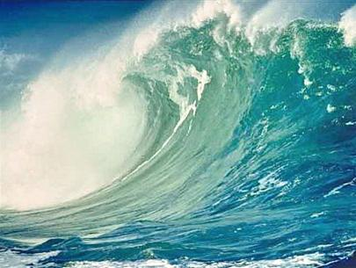
Văn bản: KIỀU Ở LẦU NGƯNG BÍCH
(Trích “Truyện Kiều” của Nguyễn Du)
I. Tìm hiểu chung.
II. Đọc hiểu văn bản.
3. Nỗi buồn của Thúy Kiều (8 câu thơ cuối) :
Buồn trông gió cuốn mặt duềnh,
Ầm ầm tiếng sóng kêu quanh ghế ngồi.
→ gợi nỗi bàng hoàng, sợ hãi về những sóng gió của cuộc đời đang bủa vây quanh Kiều, sẽ xô đẩy và vùi dập cuộc đời Kiều.

Slide 78

Văn bản: KIỀU Ở LẦU NGƯNG BÍCH
(Trích “Truyện Kiều” của Nguyễn Du)
I. Tìm hiểu chung.
II. Đọc hiểu văn bản.
3. Nỗi buồn của Thúy Kiều (8 câu thơ cuối) :
- Điệp ngữ “buồn trông” + từ láy, hình ảnh ẩn dụ, từ tượng thanh,... đã diễn tả nỗi buồn ngày càng tăng với nhiều sắc độ khác nhau trong những ngày Kiều bị giam lỏng ở lầu Ngưng Bích.
- Tám câu thơ cuối phản chiếu tâm trạng TK trở về với thực tại phũ phàng, nỗi buồn của TK không thể vơi, cảnh nào cũng buồn, cũng gợi thân phận con người trong cuộc đời vô định.
=> Tám câu thơ cuối tiêu biểu cho bút pháp tả cảnh ngụ tình đặc sắc của Nguyễn Du.

Slide 79
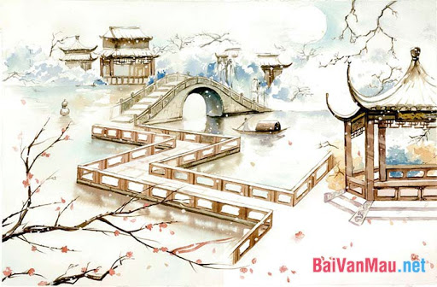
III. TỔNG KẾT
1. Nội dung
2. Nghệ thuật
- Cảnh ngộ cô đơn buồn tủi và tấm lòng thủy chung, hiếu thảo của Kiều
- Miêu tả nội tâm bằng ngôn ngữ độc thoại
- Tả cảnh ngụ tình.
- Thành ngữ, điển cố, điệp ngữ, từ láy, ẩn dụ, từ tượng thanh biểu cảm.

Slide 80
IV. LUYỆN TẬP
Câu 1: Cảnh lầu Ngưng Bích được tác giả miêu tả chủ yếu qua con mắt của ai?
A. Nguyễn Du
C. Tú Bà
B. Thúy Kiều
D. Kim Trọng
B
Câu 2: Điệp ngữ “Buồn trông” trong tám câu thơ cuối có tác dụng gì?
A. Nhấn mạnh những hoạt động khác nhau của Kiều.
B. Nhấn mạnh tâm trạng đau đớn của Kiều.
B
C. Tạo âm hưởng cho bài thơ.
D. Nhấn mạnh sự ảm đạm của cảnh vật thiên nhiên.
Câu 3: Nhận định nào nói đúng nhất nội dung đoạn trích “Kiều ở lầu Ngưng Bích” ?
A. Nói lên tâm trạng cô đơn, buồn tủi của Kiều.
B. Nói lên nỗi nhớ người yêu, cha mẹ của Kiều.
C. Nói lên tâm trạng buồn bã, lo âu của Kiều.
D
D. Cả A, B, C đều đúng.

Slide 81
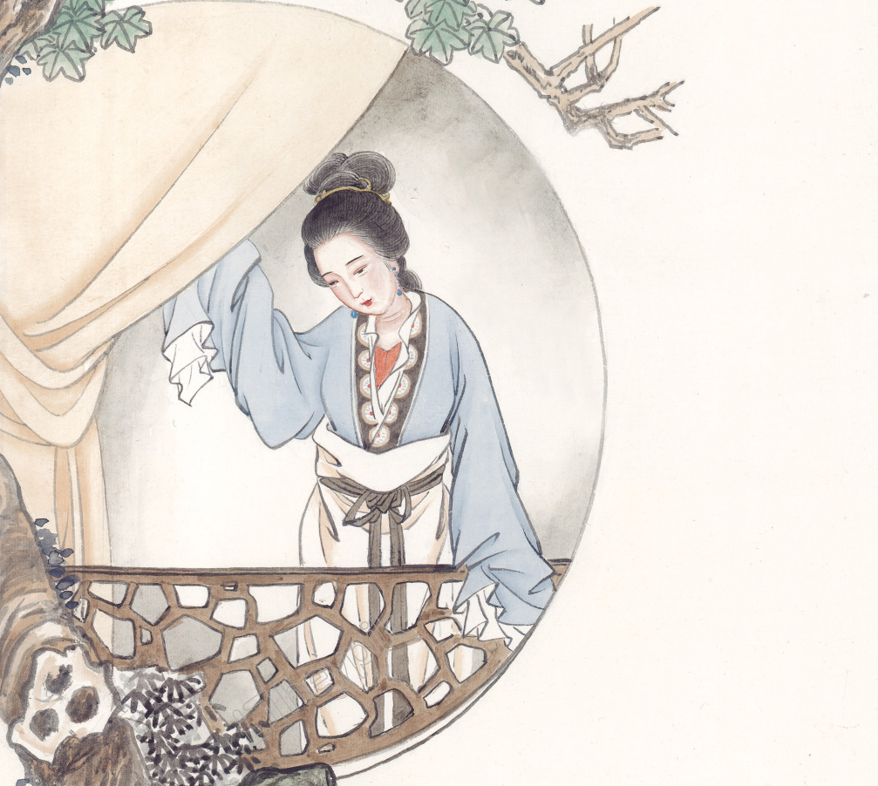
Câu : Từ những suy nghĩ của Thúy Kiều trong đoạn trích, em có suy nghĩ gì về chữ “hiếu” ngày nay?
Viết đoạn văn nghị luân xã hội trình bày suy nghĩ cùa em về chữ “hiếu” của con cái đôi với cha mẹ trong cuộc sống ngày nay:

Slide 82



HƯỚNG DẪN TỰ HỌC
1/ Bài vừa học:
Đọc diễn cảm và học thuộc lòng đoạn trích.
Nắm chắc được bút pháp nghệ thuật và cảm hứng nhân văn của Nguyễn Du thể hiện qua đoạn trích.
Viết đoạn văn nêu cảm nhận của em về nhân vật Thuý Kiều trong đoạn trích.
2/ Bài sắp học: MIÊU TẢ TRONG VĂN BẢN TỰ SỰ
Trả lời câu hỏi mục I (SGK/91).
Tìm hướng giải các bài tập SGK/92.
炫彩花卉唯美
通用模板
INSERT THE TITLE OF YOUR
PRESENTATION HERE
2018.01.01

